Slide 1
修改计算供水管网供水满足率计算方法
韩 朝
June 2, 2019

Slide 2
一、研究背景
目录
二、修改方法
三、案例分析
四、总 结

Slide 3
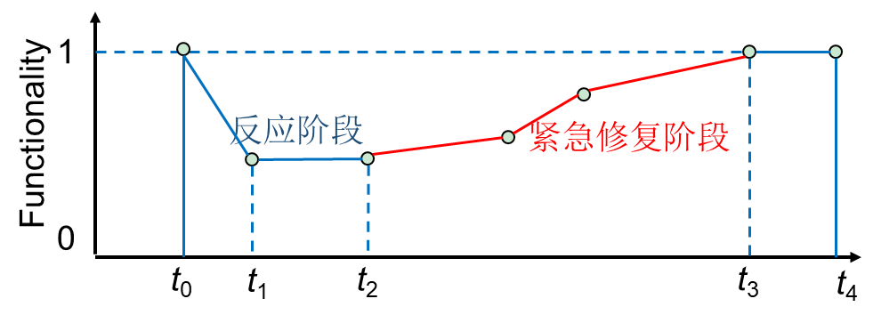
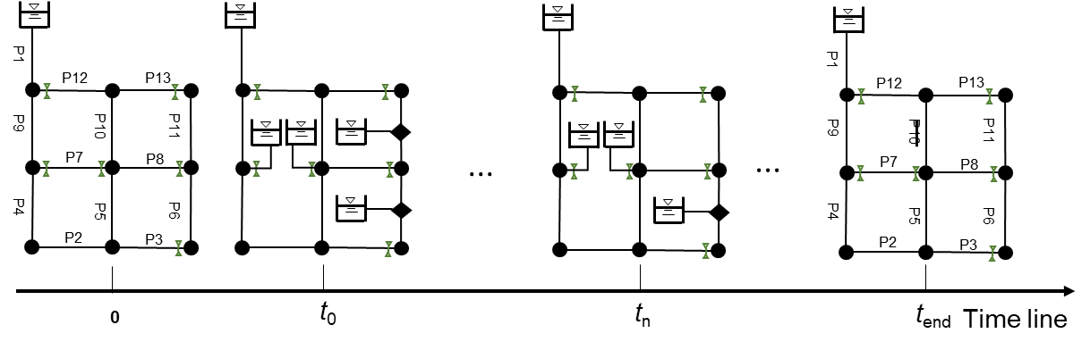
一、研究背景

Slide 4
一、研究背景
次序1：③ ① ⑥ ⑦ ④ ② ⑤
服务功能满足比率 (%)
t_{p6}
100
t_{p5}
t_{p7}
队伍1
③
⑦
t_{p3-4}
t_{p2}
t_{p5}
t_{p6}
t_{p4}
t_{p7}
队伍2
①
④
⑤
t_{p1}
t_{p1}
队伍3
⑥
②
t_{p2}
t_{p3}
t_{p4}
次序1
t_{p3}
t_{p1}
t_{p6}
t_{p7}
t_{p2}
t_{p5}
0
60
120
180
时间(min)
SSI(t)_{min}
次序2
时间
t₀
t₁
t₂
t₃
t₄
次序2：③ ① ⑤ ④ ⑦ ⑥ ②
破坏管道编号 | 1 | 2 | 3 | 4 | 5 | 6 | 7
修复时间(min) | 45 | 40 | 30 | 35 | 130 | 70 | 65
修复次序1 | 2 | 6 | 1 | 5 | 7 | 3 | 4
修复次序2 | 2 | 1 | 5 | 4 | 3 | 6 | 7
队伍1
②
④
⑥
队伍2
①
③
⑦
队伍3
⑤
t_{p2}
t_{p1}
t_{p3-4}
t_{p5}
t_{p7}
t_{p6}
0
60
120
180
时间(min)

Slide 5
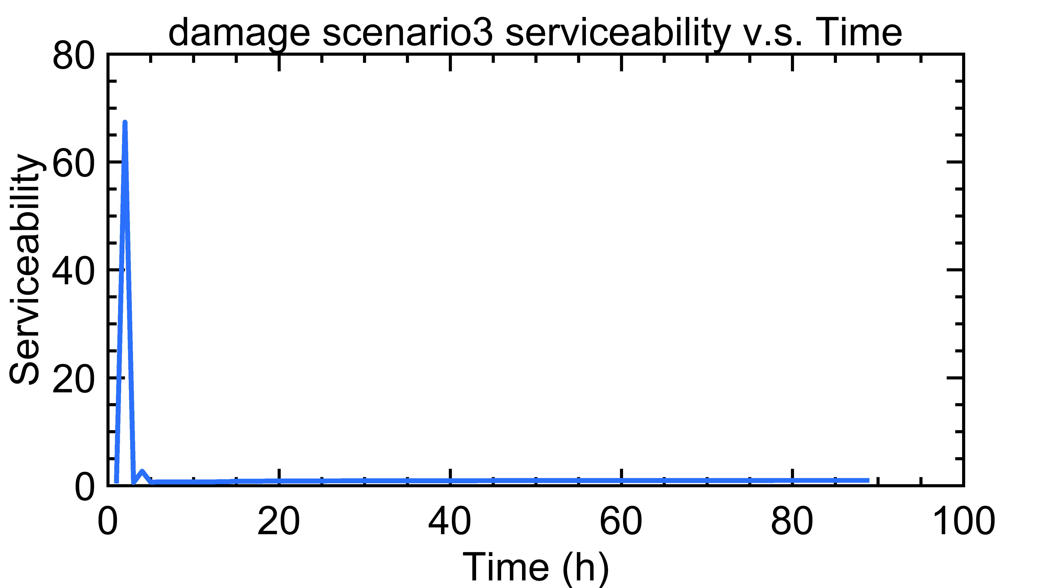
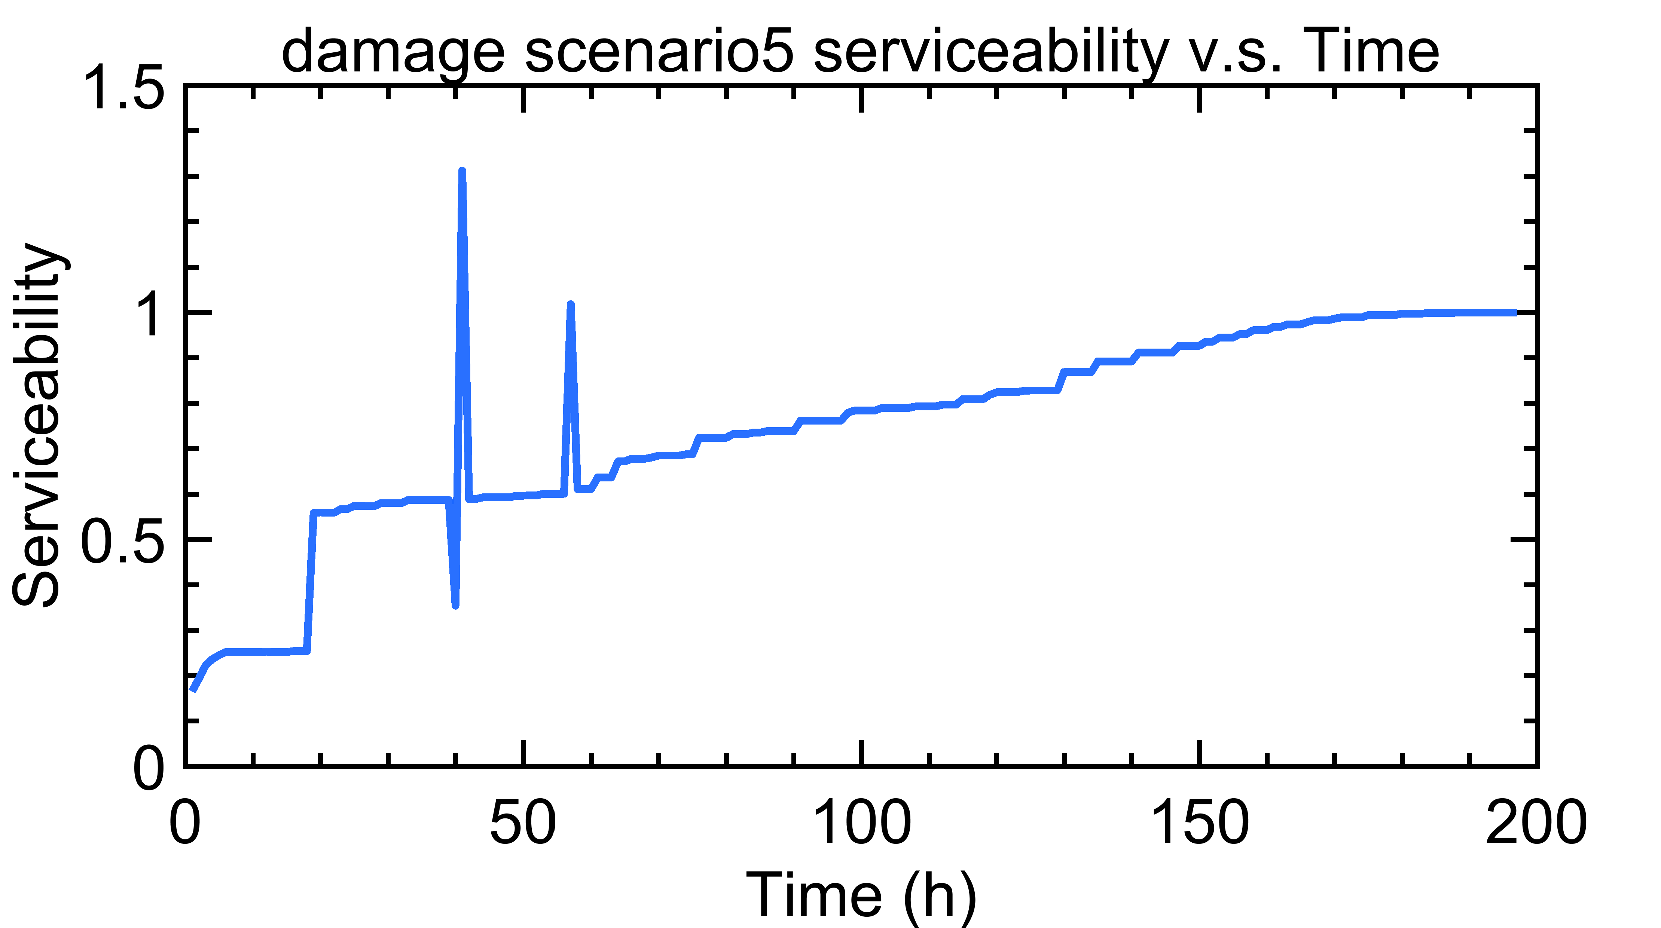
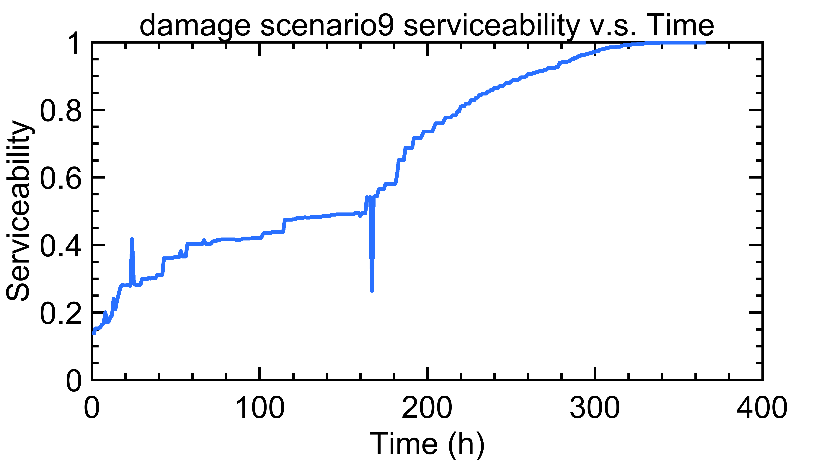
一、研究背景
在实际计算中采用贪心算法，计算韧性出现了一些异常。
系统供水满足率不应超过1，也不应有下降的情况
针对计算中出现的问题，提出对程序做出一定的修改。

Slide 6
二、修改方法

Slide 7
二、修改方法
原则1 判断EPANETx64PDD计算出来的实际节点需水量是否大于PDD调整前的节点需水量。如果是，则令该节点需水量为0，否则不变。
解释：PDD调整只在PDD调整前的节点需水量基础上会减少节点需水量，如果出现大于调整前的需水量，则认为此时计算的实际需水量异常，调整为0处理。
原则2 判断上一步调整之后的需水量是否有负需水量。如果有，则将其调整为0，否则不变。
解释：节点需水量只能为正值，如果出现负值，则认为出现异常。调整为0处理
原则3 判断上一步调整之后的需水量是否比前一个时刻的需水量小。如果有，则将需水量调整为前一个时刻的需水量。
解释：按照当前的恢复原则，先隔离后修复。不会出现节点实际需水量比前一个时刻下降的情况。因此，如果出现这种情况则认为出现异常，调整为前一个时刻的需水量。

Slide 8
三、案例分析
总破坏点 | 断开 | 泄漏
32 | 4 | 28
遗传算法优化的结果与贪心算法计算结果比水力重要度排序和与水源直线距离排序结果好。
供水管网震后恢复韧性更高

Slide 9
三、案例分析
总破坏点 | 断开 | 泄漏
32 | 10 | 22
遗传算法优化的结果与贪心算法计算结果比水力重要度排序和与水源直线距离排序结果好。
供水管网震后恢复韧性更高

Slide 10
三、案例分析
总破坏点 | 断开 | 泄漏
32 | 16 | 16
四条线基本重合，说明：遗传算法优化结果与贪心算法结果一致。并且，修改后的遗传算法与修改前的原遗传算法计算结果一致。
说明之前的优化结果是可以使用的。

Slide 11
三、案例分析
总破坏点 | 断开 | 泄漏
72 | 8 | 64
四条线基本重合，说明：遗传算法优化结果与贪心算法结果一致。并且，说明之前的优化结果是可以使用的。

Slide 12
三、案例分析
总破坏点 | 断开 | 泄漏
72 | 22 | 50
四条线基本重合，说明：遗传算法优化结果与贪心算法结果一致。并且，说明之前的优化结果是可以使用的。

Slide 13
三、案例分析
总破坏点 | 断开 | 泄漏
72 | 36 | 36
四条线基本重合，说明：遗传算法优化结果与贪心算法结果一致。并且，说明之前的优化结果是可以使用的。

Slide 14
三、案例分析
总破坏点 | 断开 | 泄漏
137 | 14 | 123
四条线基本重合，说明：遗传算法优化结果与贪心算法结果一致。并且，说明之前的优化结果是可以使用的。

Slide 15
三、案例分析
总破坏点 | 断开 | 泄漏
137 | 42 | 95
在工况8，出现了新的情况。
遗传算法优化结果很好，
贪心算法结果最差，
水力重要度和与水源直线距离的方法结果中等。
这说明贪心方法计算有一些问题。

Slide 16
三、案例分析
总破坏点 | 断开 | 泄漏
137 | 69 | 68
在工况9，出现了新的情况。
遗传算法优化结果中等，
贪心算法结果最差，
水力重要度和与水源直线距离的方法结果最好。
优化的结果反而没有定性次序的方法好，这很有问题。

Slide 17
四、总结
通过分析发现，修改后的程序，解决了供水满足率大于1，下降等问题。
但同时，也带来了新的问题：
贪心算法在工况8、9表现不好。不能找到较好的修复次序。
下一步的工作是找到贪心算法失效的原因。

Slide 18
THE END
THANK YOU VERY MUCH

